Slide 1
Tema: La Cultura, posturas teóricas
México Multicultural
Área Académica: LICENCIATURA EN CONTADURÍA.
Profesor: L.E. Claudia Beatriz Lechuga Canto
Periodo: Enero-junio 2017

Slide 2

Resumen
La cultura esta relacionada con la diversidad y pluralidad de las sociedades mediante sus costumbres, formas de pensar, de vivir, de interactuar con su entorno.
Abstract
Culture is related to the diversity and plurality of societies through their customs, ways of thinking, living, interacting with their environment.

Slide 3
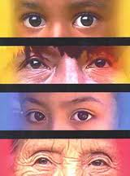
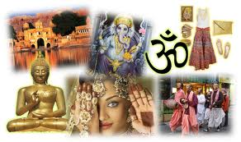
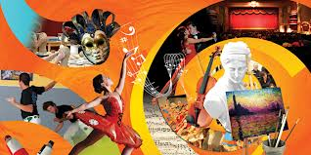

¿Qué imaginas cuando hablamos de cultura?

Slide 4
Cultura
Conjunto complejo que incluye conocimientos, creencias, artes, leyes, morales, costumbres y otras capacidades hábitos adquiridos por el hombre como miembro de una sociedad.
Capacidad para utilizar herramientas y símbolos.
Sistema de ideas o conceptos.
Totalidad de los modos de vida de los seres humanos o totalidad de herramientas, actos, pensamientos e instituciones adaptativas por medio de las cuales los pueblos viven y se perpetúan.
Diversidad de pensamientos y comportamientos que exhiben los seres humanos.

Slide 5
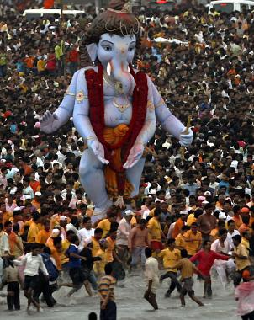
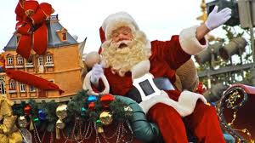
Cultura
Conjunto de modos de vida y costumbres, conocimiento y grado de desarrollo artístico, científico e industrial en una época o grupo social.
Conjunto de saberes y expresiones delimitadas por ciertas características comunes y restringidas a algunos sectores de la sociedad capaces de producirlos (artes plásticas, filosofía, literatura, cine, etc.).

Slide 6
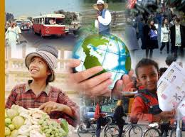
Las culturas cambian y evolucionan (no hay grados de cultura)
La cultura es independiente a la raza
No existen patrones de medida universales que permitan afirmar que una cultura es superior a otra. (Relativismo cultural)

Slide 7
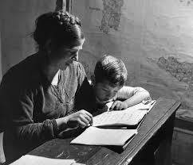
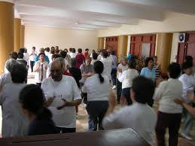
La cultura se adquiere socialmente.
Se aprende a través de la educación.
En la medida que crece el ser humano y se incorpora a la vida en sociedad.

Slide 8
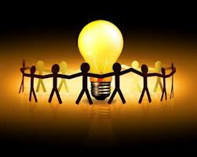
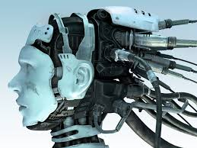
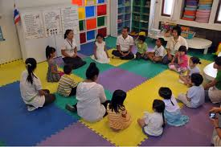
Las nociones culturales aprendidas son parte de la configuración de toda persona y a través de ellas las personas interpretan lo que les rodea y actúa en el mundo.
Modo de vida

Slide 9
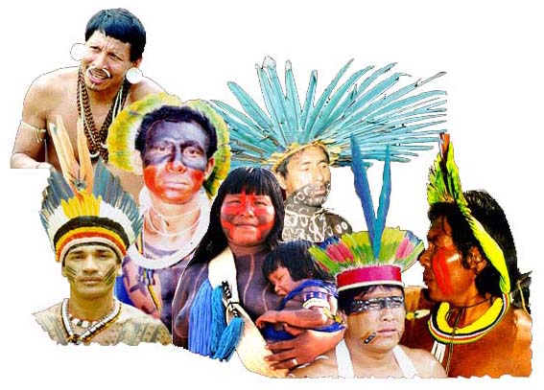
La cultura consiste en las formas de pensar, sentir y actuar, socialmente adquiridas, de los miembros de una determinada sociedad.
Las culturas mantienen su continuidad mediante un proceso de endoculturación.

Slide 10
Endoculturación
Proceso por el cual se transmite la cultura de una generación a la siguiente.

Slide 11
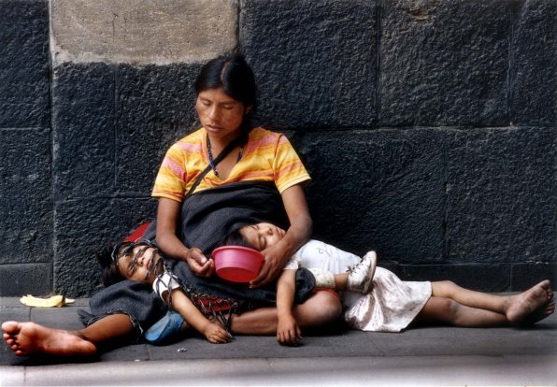
Difusión
Proceso mediante el cual se transmite la cultura de una sociedad a otra.

Slide 12
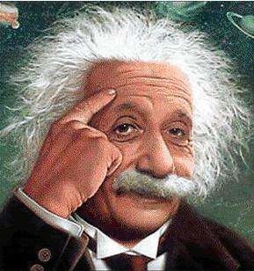
Conclusiones
La cultura consiste tanto en acontecimientos que tienen lugar dentro de la mente de las personas como en la conducta exterior de estas mismas personas
Los seres humanos pueden describir sus pensamientos y conducta desde su propio punto de vista.

Slide 13
Referencias
George W. STOCKING (1966) “Franz Boas and thecultureconcept in historicalperspective”. American Anthropologist68 (4): 867-882.
Ward H. GOODENOUGH (1975) “Cultura, lenguaje y sociedad”, en El concepto de cultura: textos fundamentales, J. S. Kahn, comp., pp. 157-248. Barcelona: Anagrama.
Kaluf F. Cecilia (2005), Diversidad cultural http://unesdoc.unesco.org/images/0015/001512/151226s.pdf

